Slide 1
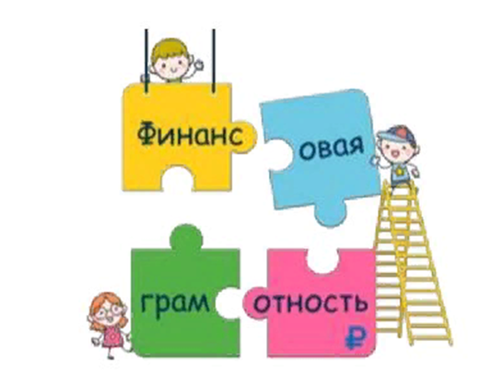
Использование кейс-технологий в образовательной деятельности по формированию финансовой грамотности детей старшего дошкольного возраста

Slide 2
Финансовая грамотность в XXI веке представляет собой важнейшую компетенцию, которая так же жизненно важна для каждого современного человека, как и умение писать и читать.

Slide 3
Основная задача педагога – использовать различные формы и методы для раскрытия на доступном для детского восприятия уровне финансовых понятий, а также закреплять полученные ребенком новые знания на протяжении всего периода обучения в дошкольной образовательной организации.

Slide 4
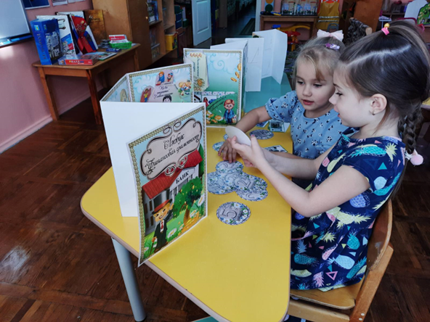
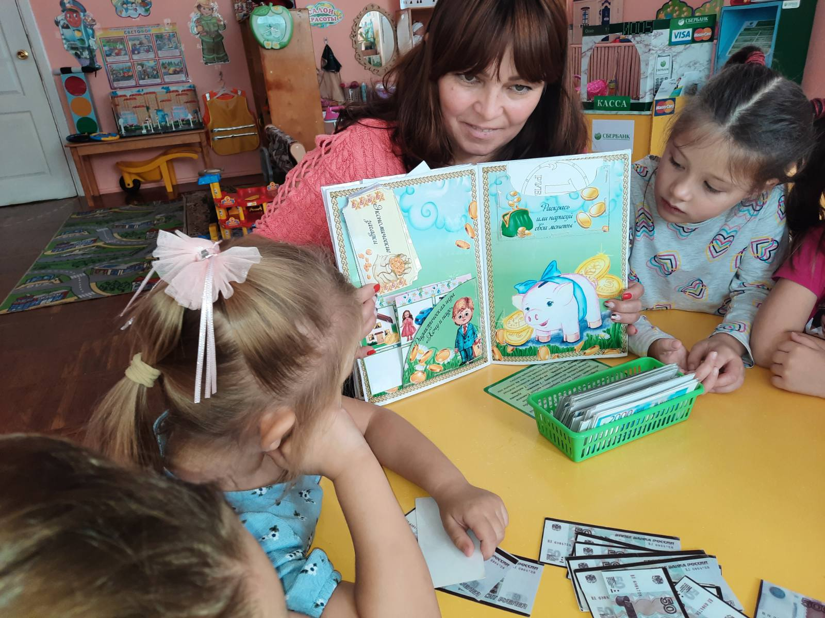
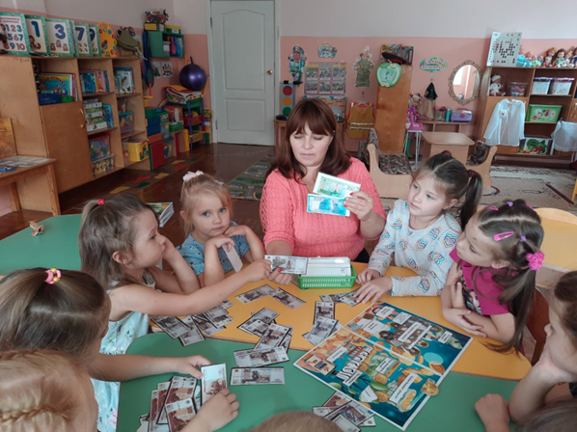
В своей работе мы активно применяем технологию лэпбукинга и кейс-метода.

Slide 5
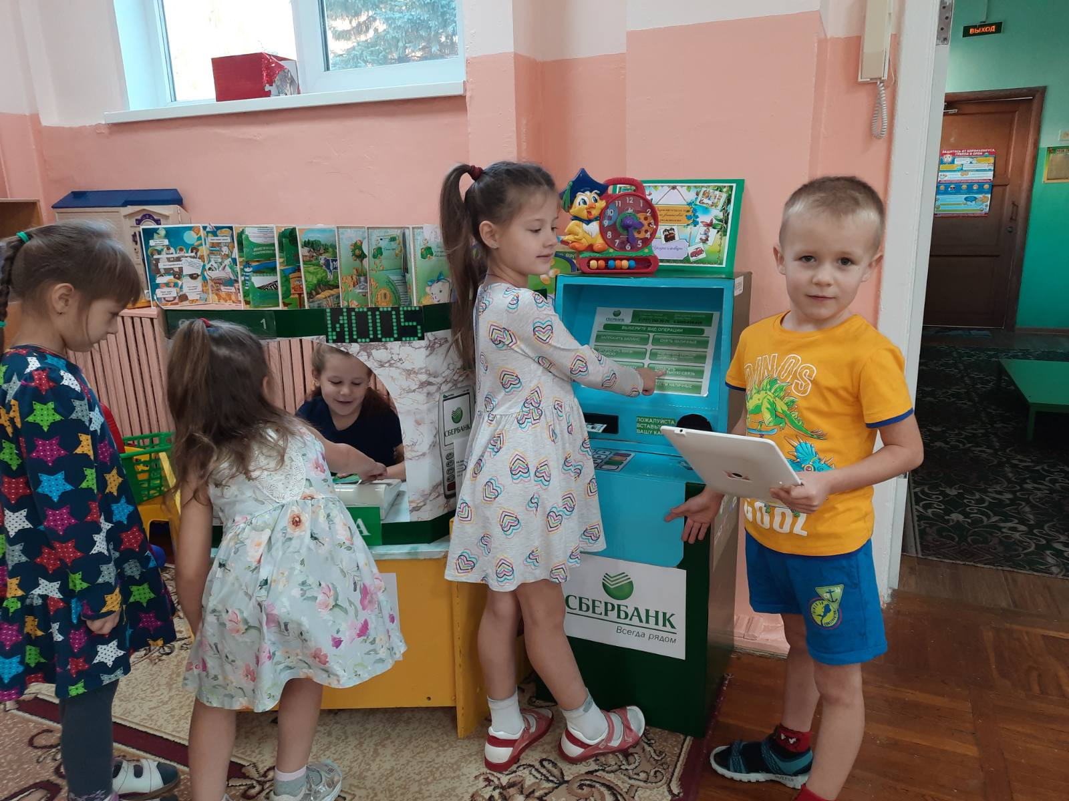
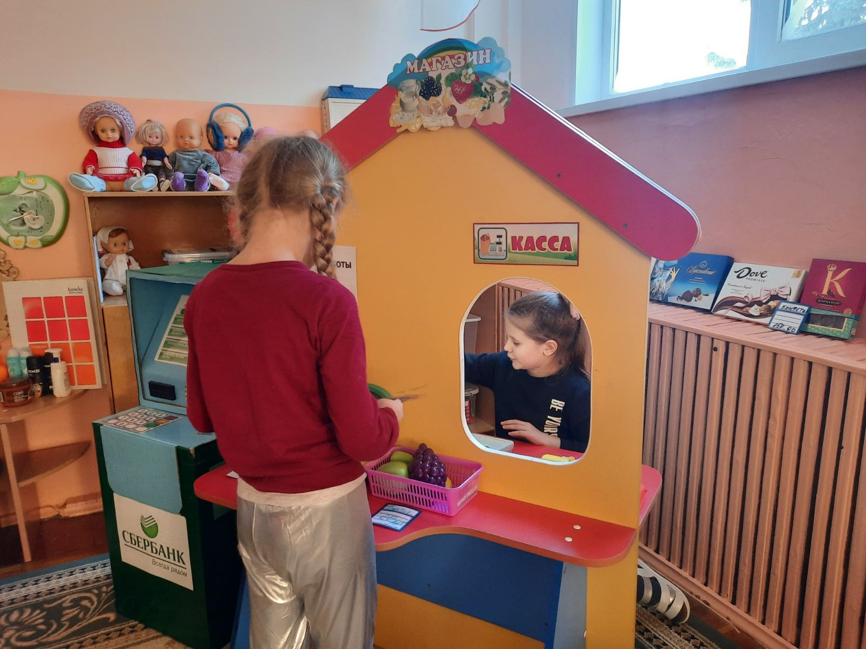
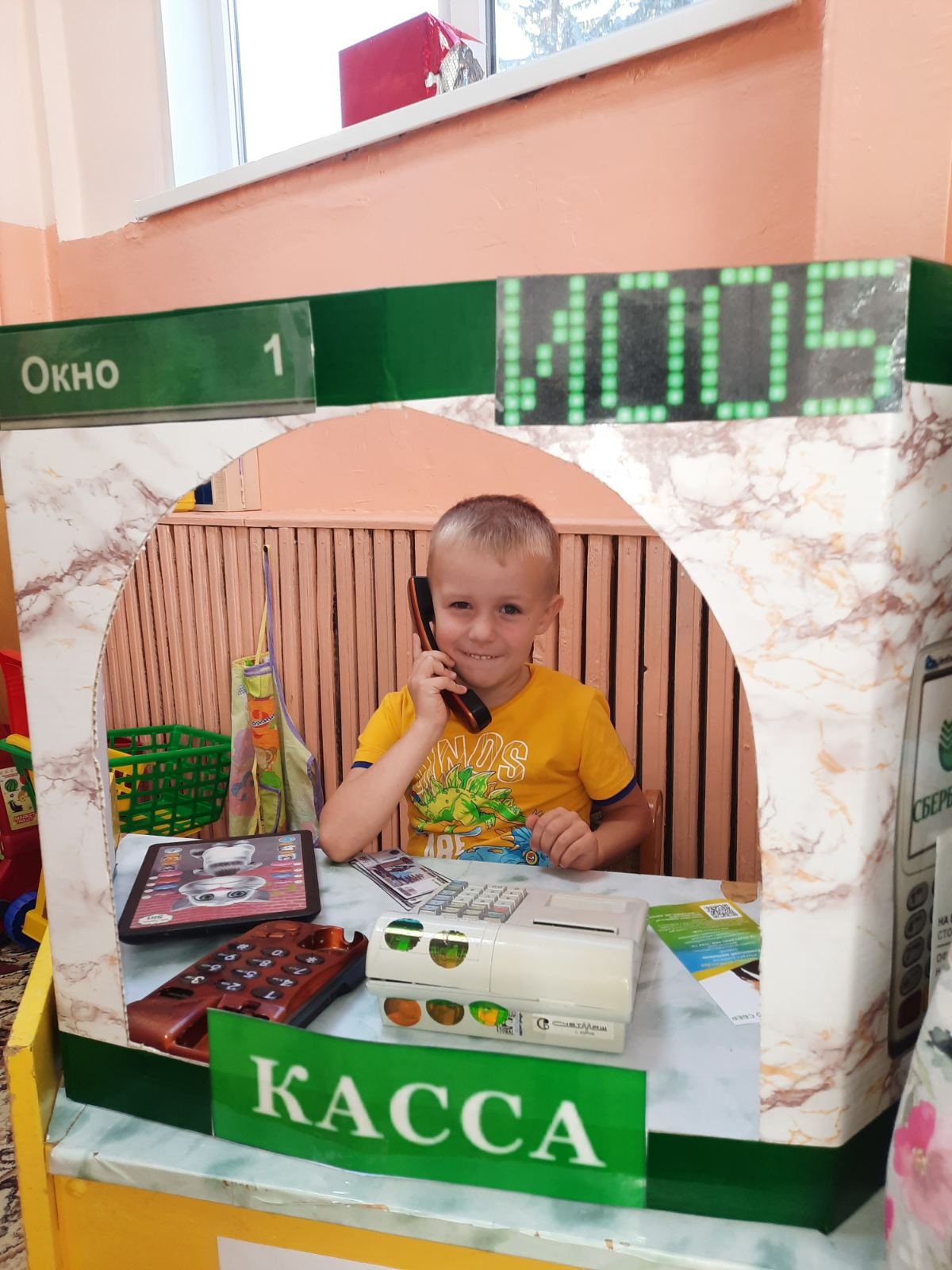
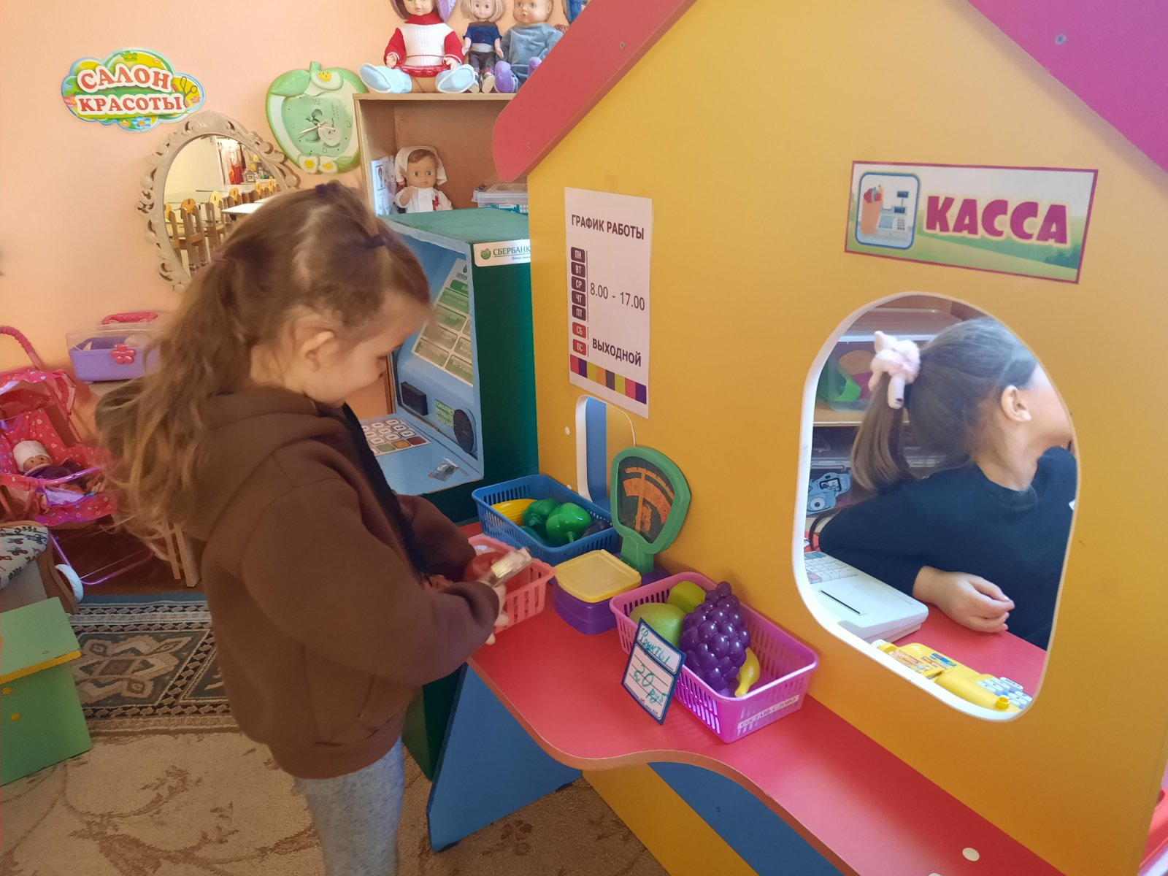
Нами была модернизована предметно-пространственную среда, мы наполнили её различными объектами по формированию ранней финансовой грамотности. Были изготовлены макет банкомата и кассы, магазин

Slide 6
Кейс - технологии – в переводе это «портфель с необычными ситуациями, случаями».

Slide 7
К кейс - технологиям относятся: 1. Метод ситуационного анализа (метод анализа конкретных ситуаций, ситуационные задачи и упражнения; кейс - стадии; фото-кейсы; кейс - иллюстрации); 2. Метод инцидента; 3. Метод ситуационно-ролевых игр; 4. Метод разбора деловой корреспонденции; 5. Игровое проектирование; 6. Метод дискуссии.

Slide 8
Как правило, кейс включает в себя: • ситуацию – случай, проблема, история из реальной жизни, • контекст ситуации – хронологический, исторический, контекст места, особенности действия или участников ситуации, • комментарий ситуации, представленный автором
Работа по этой технологии, как и по многим другим, предполагает два этапа: подготовительный и этап проведения.

Slide 9
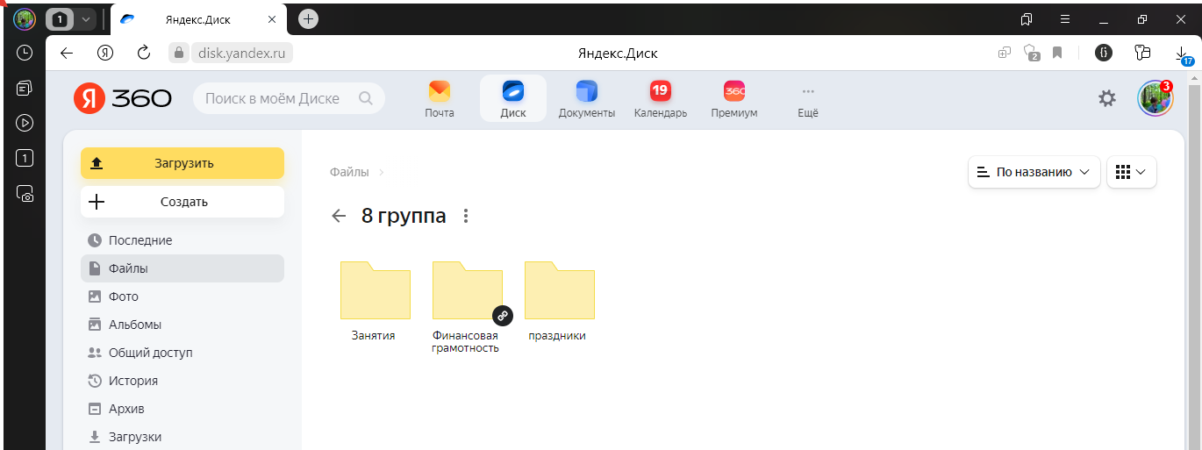
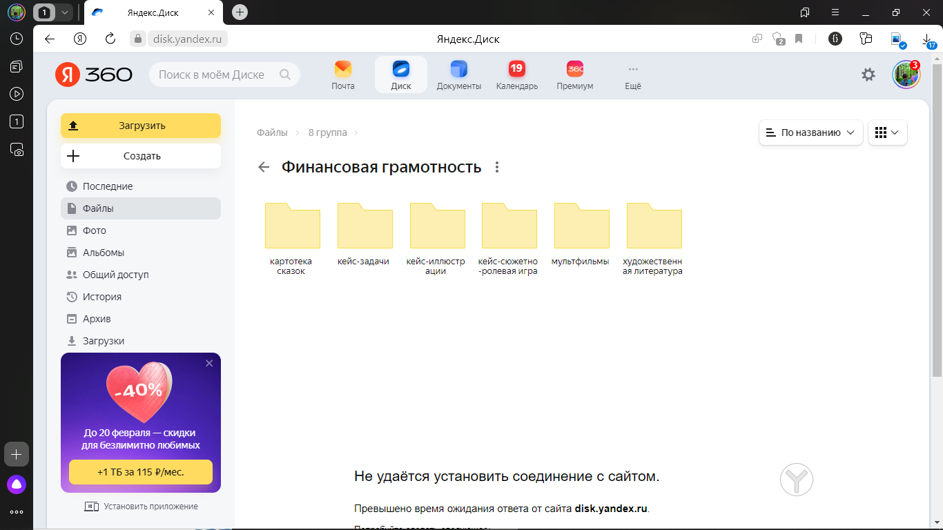
Первый этап - подготовка кейса.

Slide 10
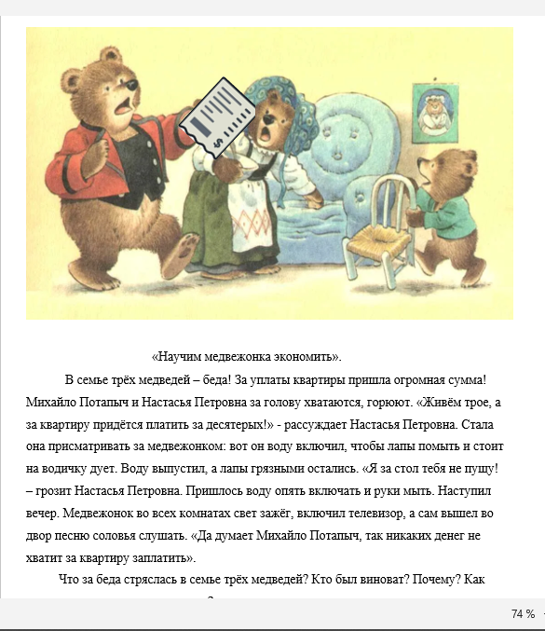
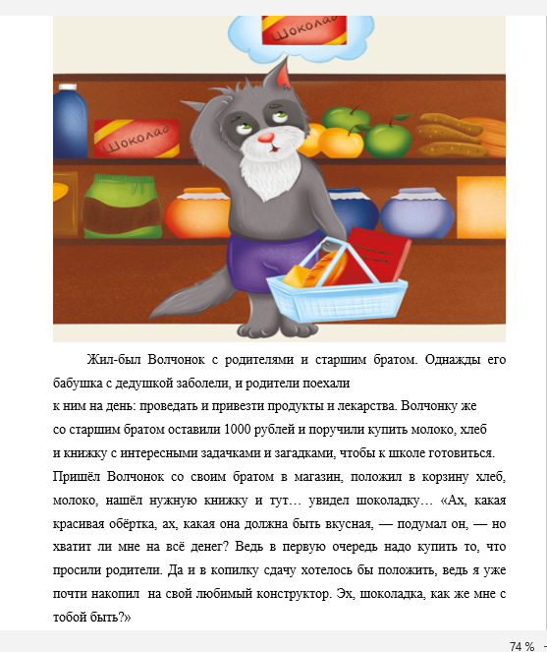
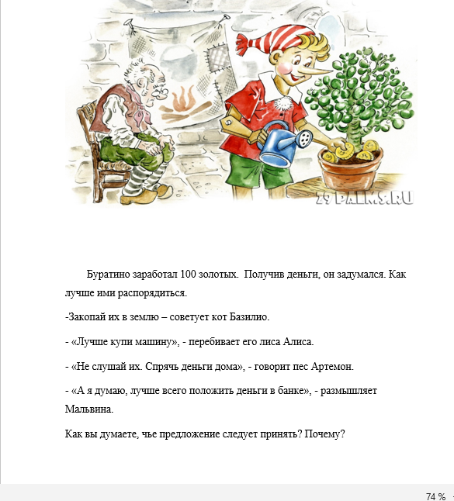
Кейс-иллюстрация

Slide 11
Фото, сюжет которого отражает какую – либо проблему
Текст к кейсу, который описывает совокупность событий.
Задание – правильно поставленный вопрос. В нем должна быть мотивация на решение проблемы.

Slide 12
- учатся получать необходимую информацию в общении; -учатся доказывать свою точку зрения, аргументировать ответ, формулировать вопрос, - участвовать в дискуссии; учатся отстаивать свою точку зрения; - умение принимать помощь.
В процессе освоения данной кейс - технологий дети:

Slide 13
Кейс-сюжетно-ролевая игра
происходит формирование у детей навыков работы в команде;
умение вести диалог со взрослыми и сверстниками;
развивается умение адекватно реагировать в возникающих конфликтных ситуациях;
обеспечивается взаимосвязь с жизнью и игрой ребенка;
учатся применять самостоятельно, без помощи взрослого полученные знания в реальной жизни без затруднений.

Slide 14
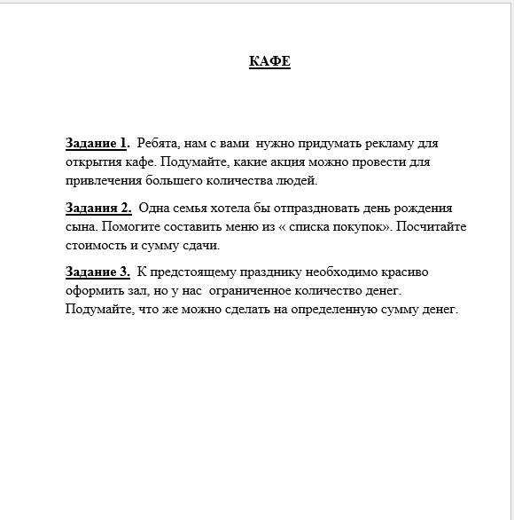
Кейс-сюжетно-ролевая игра

Slide 15
Кейс не предлагает дошкольникам проблему в открытом виде, им предстоит вычленить ее из той информации, которая содержится в описании кейса

Slide 17
Шаг 5. «Обратная связь» и рефлексия: оценка участниками собственного вклада в работу всей группы.
Шаг 4. Презентация решений и оценка решений.
Шаг 3. Решение проблемы.
Шаг 2.Анализ ситуации и организация обсуждения кейса.
Шаг 1. Знакомство с ситуацией. Показываем иллюстрацию, без текста задания. Текс читаем. Обращаем внимание, что необходимо краткое описание - только факты - основных этапов развития событий и действий действующих лиц.

Slide 18
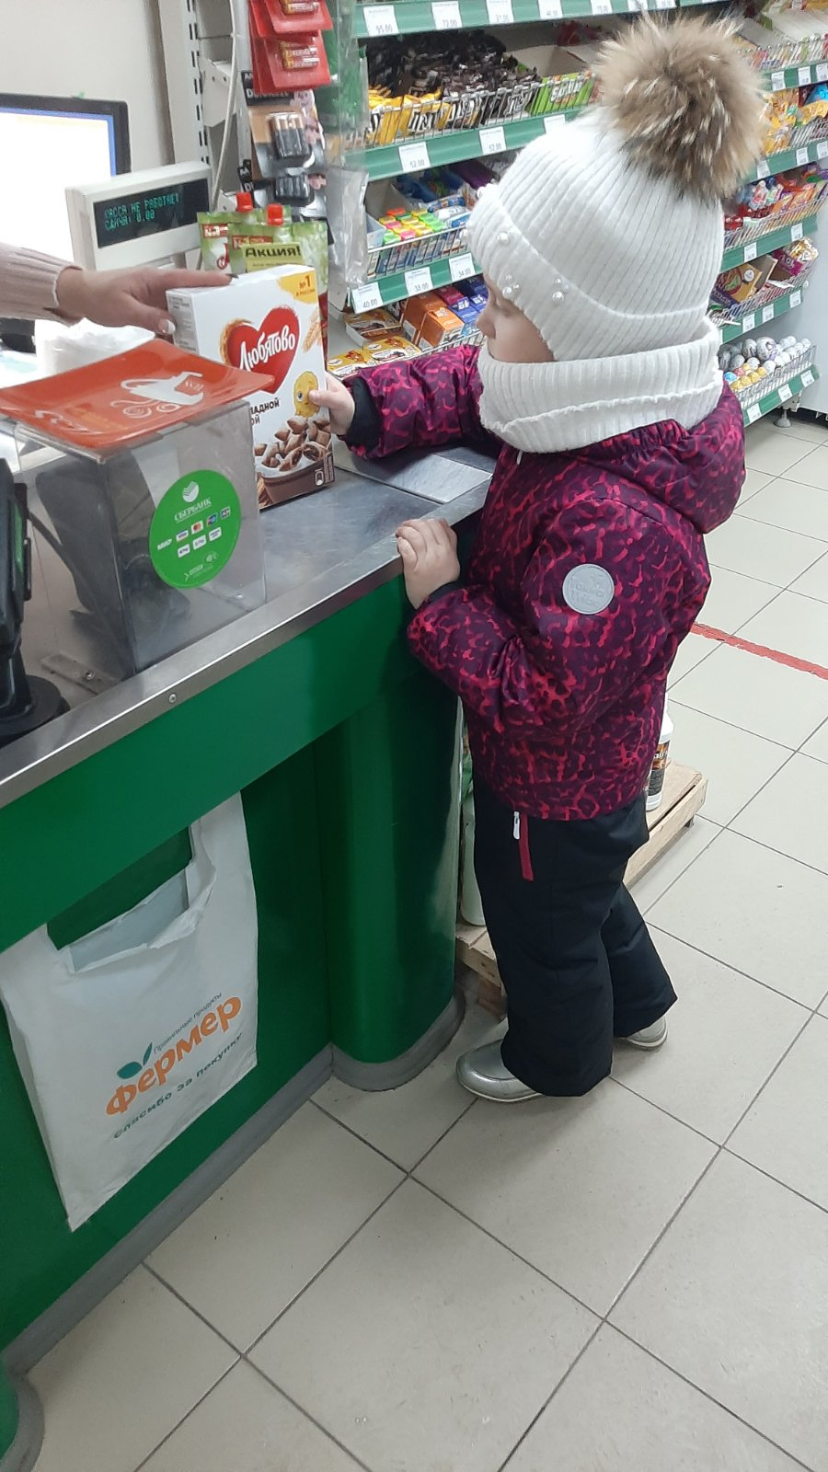
Вывод:
Кейс-технология в образовании предполагает осмысление обучающимися реальной жизненной ситуации, описание которой и отражает конкретную практическую проблему, и актуализирует соответствующий комплекс знаний, необходимых для усвоения в ходе разрешения проблемы.

Slide 19
Вывод:
Кейс-метод в обучении дошкольников повышает их интерес к образовательной деятельности, позволяет выявлять их актуальные интересы, развивает активность, коммуникативные навыки, умение слушать и излагать свои мысли, вести диалог с взрослым и сверстниками, получать необходимую информацию.

Slide 20
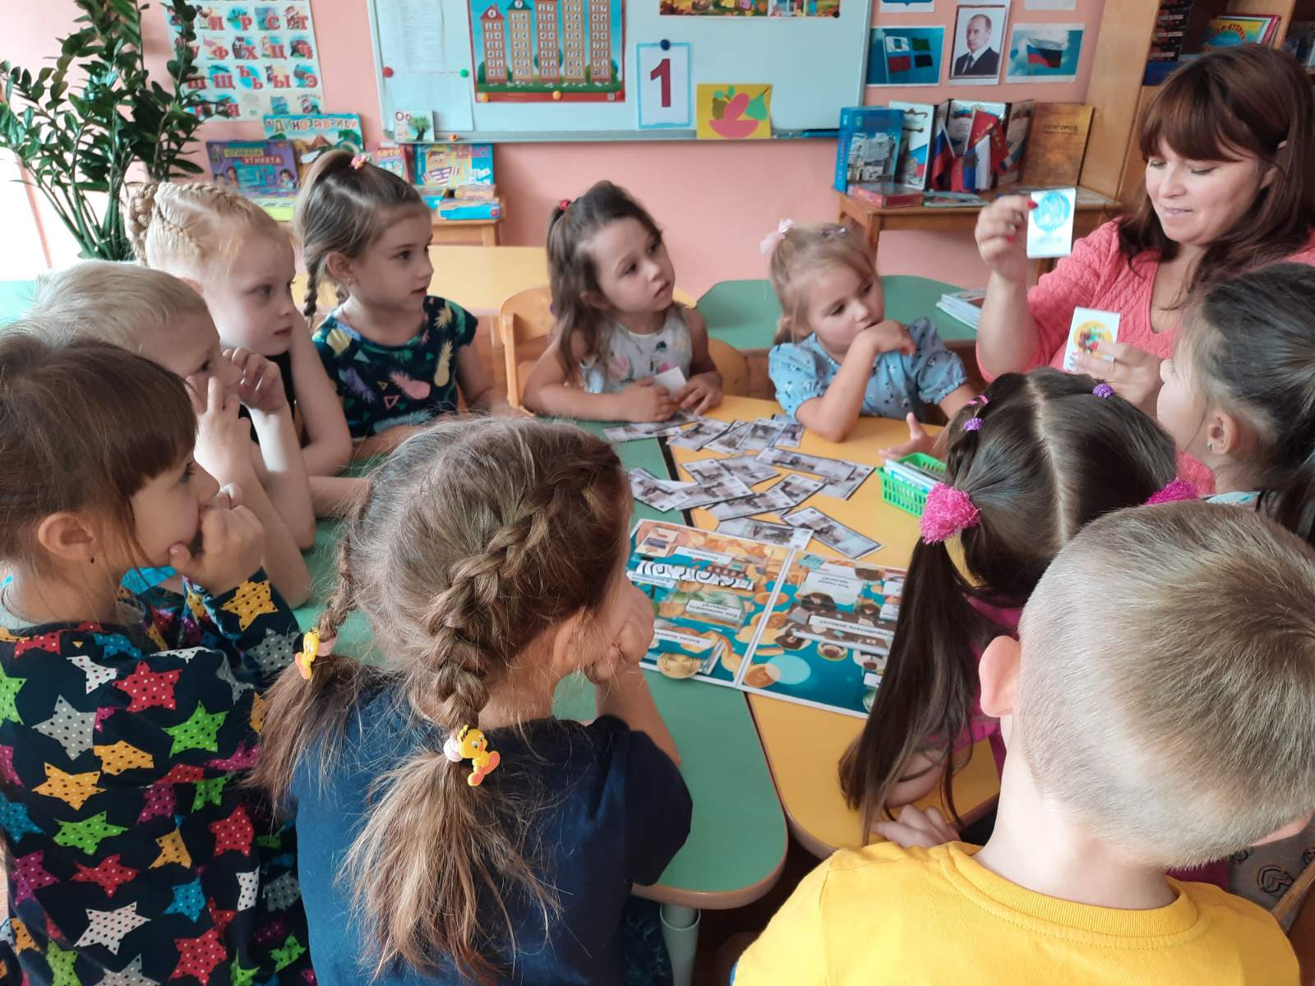
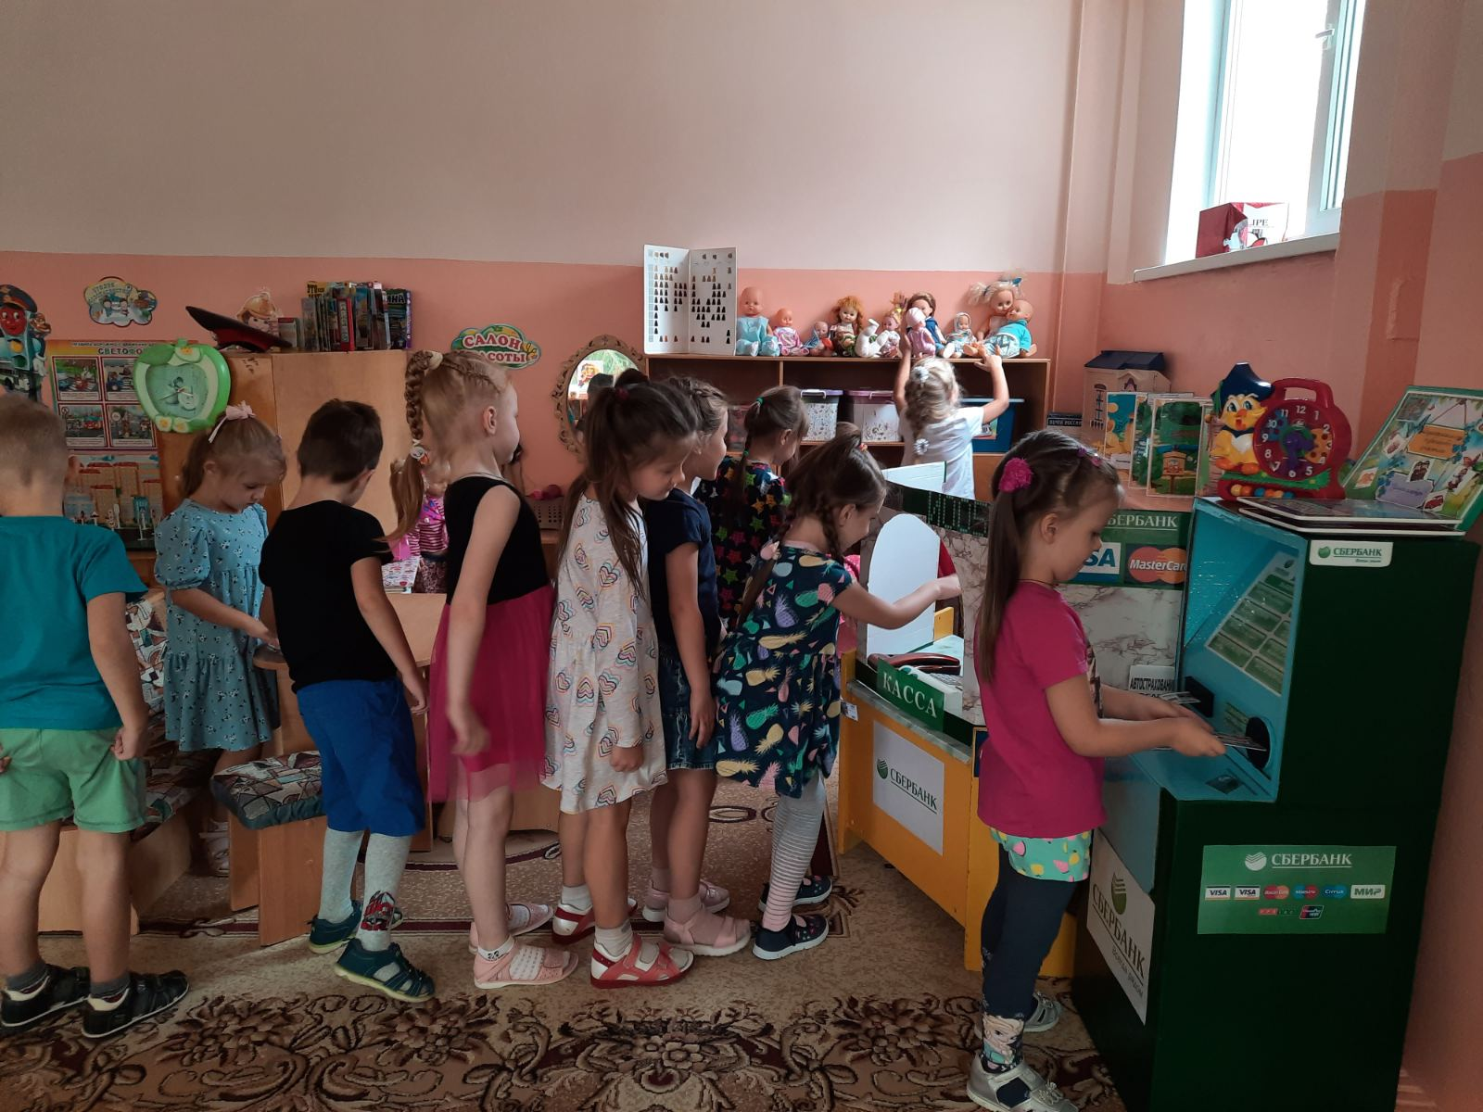
Кейс-метод, используемый в дошкольном образовании, позволяет взаимодействовать всем участникам образовательного процесса. Вместе с воспитателем, родителями дети анализируют ситуацию, совместно разбираются в проблеме, предлагают способы, как ее решить, и выбирают лучший материал. При этом у детей развивается любознательность, критическое мышление, коммуникативные навыки, ответственная инициатива, потребность и умение работать в команде, творческий подход, способность решать сложные задачи, разумно действовать в неожиданной ситуации.

Slide 21
Спасибо за внимание

